Slide 1
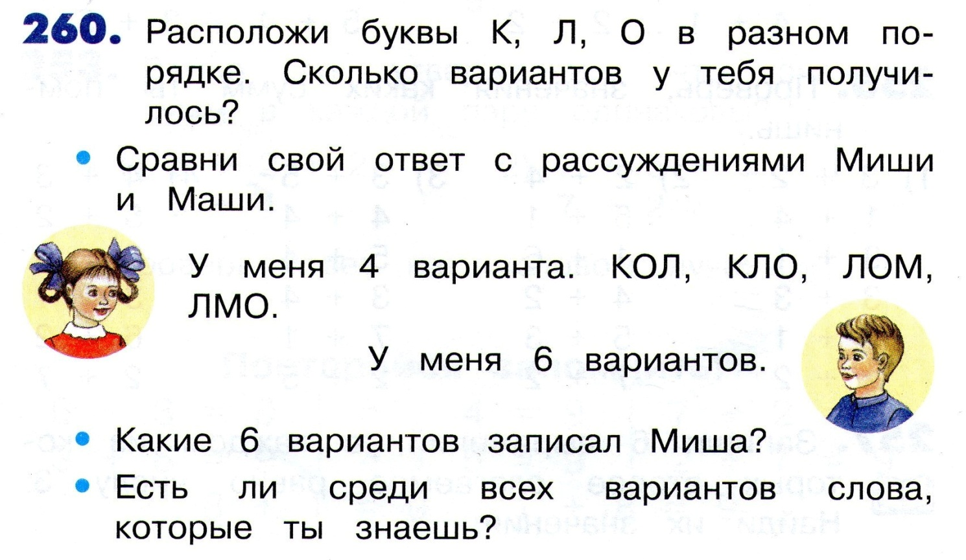

Slide 2
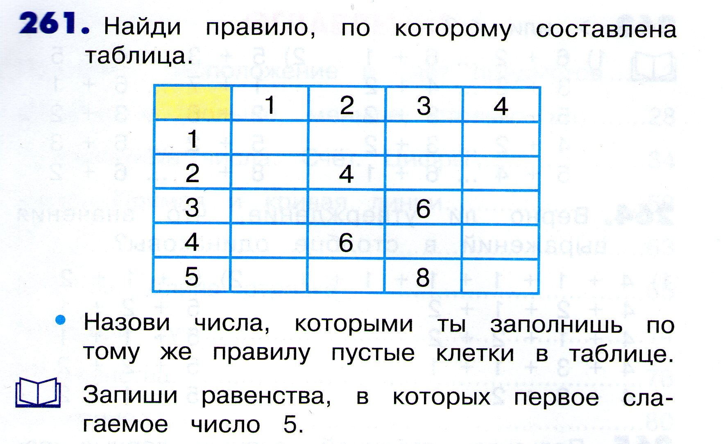
2
3
4
5
3
5
6
4
5
7
5
7
8
6
7
9

Slide 3
